Slide 1

Computer Graphics from the Mathematical Aspects
Presented by Kodai Takao
from

Slide 2

Lecture1 Introduction
第1回 イントロダクション

Slide 3

自己紹介
法政大学情報科学部ディジタルメディア学科
Webデザイン、CGデザイン、アプリケーション開発
Website : http://creativeuniverse.tokyo
Twitter : http://twitter.com/kodai_cu
Java / C / C++ / PHP / SQL / JavaScript / jQuery / WebGL / GLSL
AfterEffects / Photoshop / Lightroom / CINEMA4D / Blender

Slide 4
コンセプト
3次元/2次元グラフィックスシステムの基本となる仕組みを数学的、物理学的な方面から解説します。
CGソフトウェアについての初級予備知識があるものとして解説しますので、これらのレクチャーでは、特定のCGソフトウェア(Mayaなど)やAPIについての解説は行わない予定です。
まだまだ理解不十分な点もありますが、何卒ご理解いただき、少しでもCGの仕組みに興味を持っていただければ幸いです。

Slide 5
前置き

Slide 6
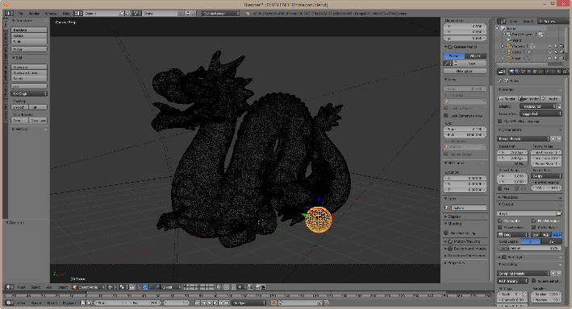
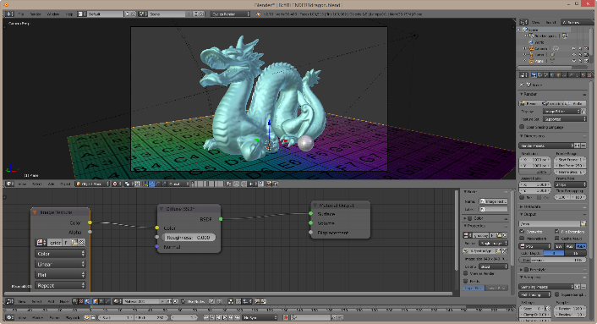
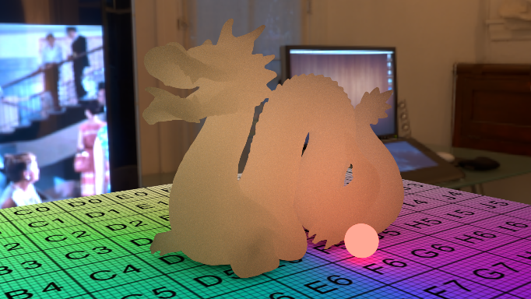
コンピューターグラフィックスのド基礎
コンピュータグラフィックス(静止画)の基本ワークフロー
モデリング
テクスチャリング
レンダリング

Slide 7
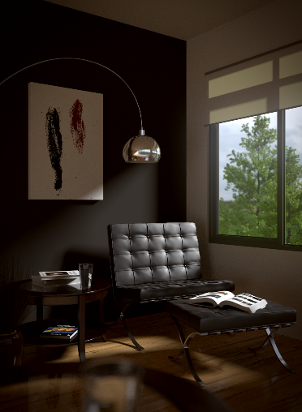
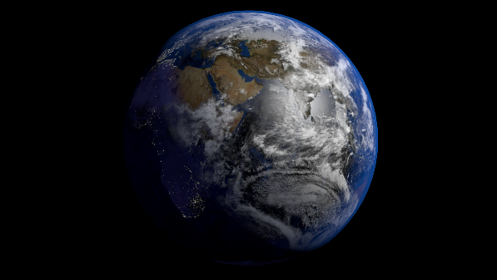
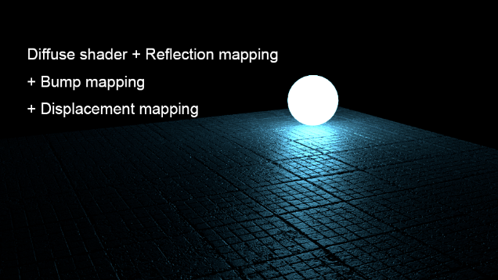
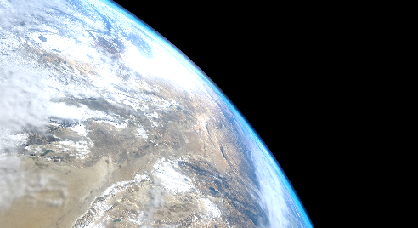
各分野に特化したソフトウェアの紹介
モデリング
レンダリング
Blender
MAYA
3DsMAX
CINEMA4D
Metasequoia
ZBrush
MODO
Lightwave3D
Shade
\0
\250,000/年
\300,000/年
\480,000
\0
\120,000
\270,000
\150,000
\50,000
V-ray
Maxwell Render
Mental ray
POV-Ray
PIXAR RENDERMAN
Arnold
\150,000
\100,000
Mayaなどに標準搭載
\0
\0 (非商用利用に限る)
\80,000
画像はすべてBlenderにて作成

Slide 8
Now, Let’s Get Started !

Slide 9
Outline
モデリングにおける数学
テクスチャリングにおける数学
レンダリングにおける物理学
レンダリングまでの処理の流れ

Slide 10
1. Modeling

Slide 11
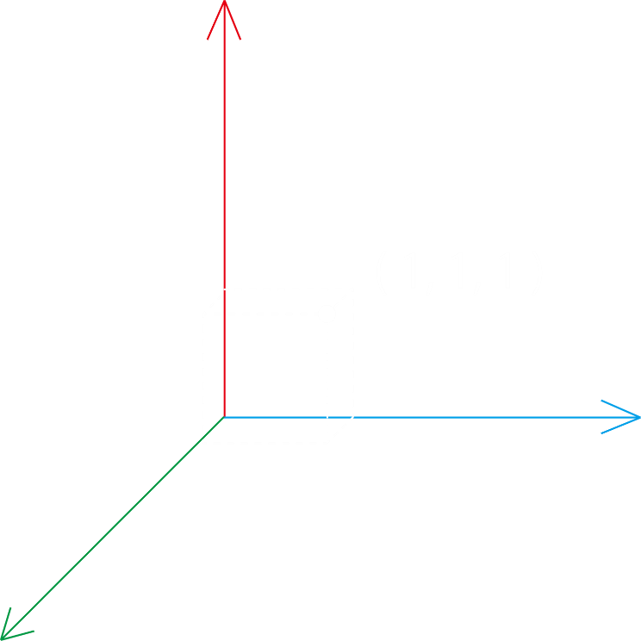
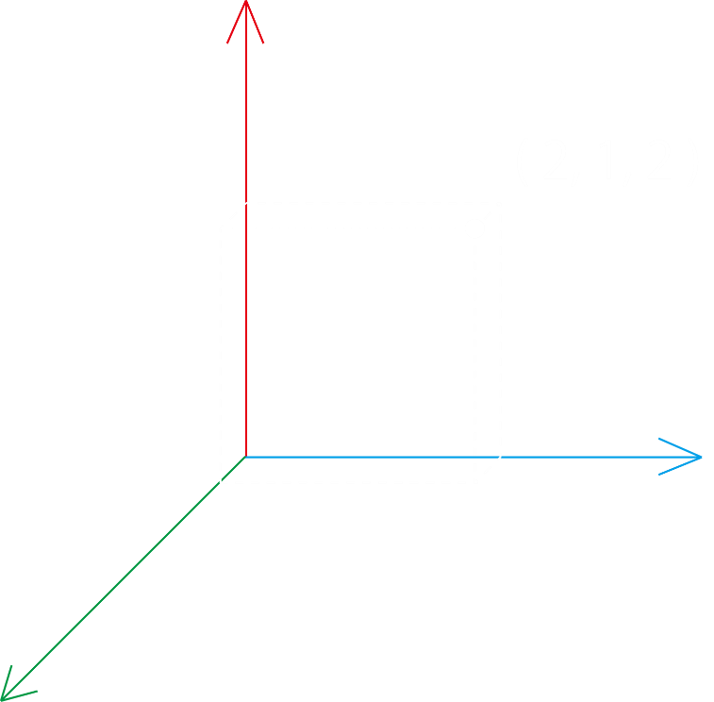

モデリングにおける数学1
3Dモデルは3次元位置ベクトルを保持している → ベクトル・行列演算
$$\left(\begin{matrix}2 & 0 & 0 \\ 0 & 1 & 0 \\ 0 & 0 & 2\end{matrix}\right)\left(\begin{matrix}1 \\ 1 \\ 1\end{matrix}\right)=\left(\begin{matrix}2 \\ 1 \\ 2\end{matrix}\right)$$
例 : Transformation Matrix

Slide 12
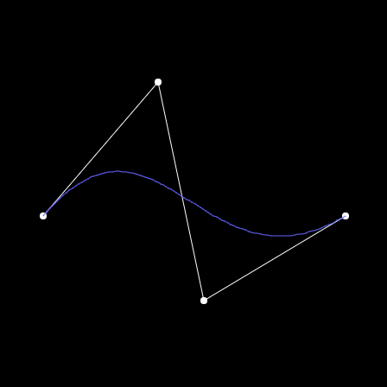
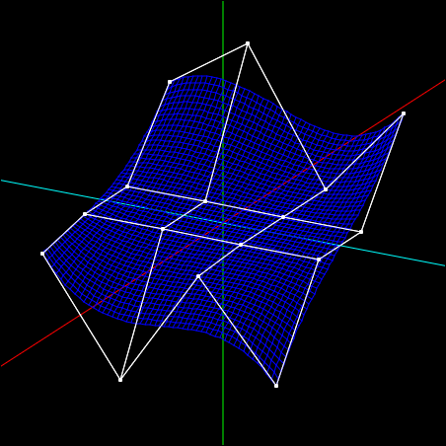


モデリングにおける数学2
曲線・曲面の表現をより簡単に → B-Spline曲線, Bezier曲線/面
$$P\left(t\right)=\sum_{i=0}^{N−1}{B_{i}J_{\left(N−1\right)i}(t)}$$
$$b^{m,n}\left(u,v\right)=\sum_{i=0}^{m}{\sum_{j=0}^{n}{b_{i,j}B_{i}^{m}(u)B_{j}^{n}(v)}}$$
例 : Bezier曲線, Bezier曲面

Slide 13
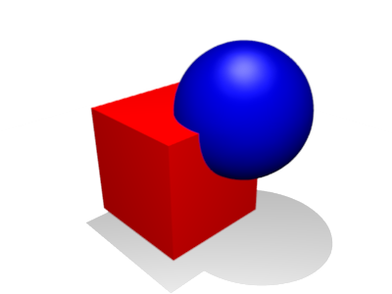
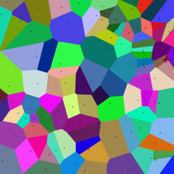
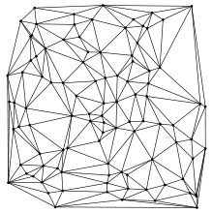
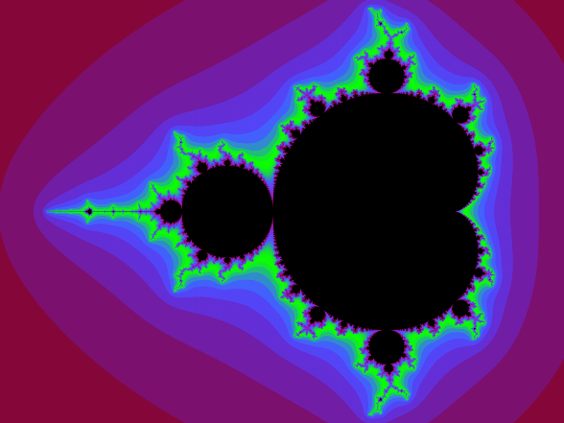
モデリングにおける数学3
まだまだたくさんあります。
AB木, ボロノイ幾何平面, ドロネー三角形分割, 極座標表現, 複素表現, エッジ分割, 凸包, 接平面,
パラメトリック方程式(媒介変数表示), ブール演算, プロジェクション変換行列, 回転行列, Z-バッファ,
拡大縮小行列, ビュー変換行列, 衝突判定, 再帰, フラクタル, 射影, カリング, 法線ベクトル,
Subdivide, Extrude, Sweep, Bevel, NURBS, Optimize, Height Mapping, Displacement Mapping, Wireframe, Solid, Constructive Solid Geometry, Homeomorphism, Perspective, Orthographic, …………..
ブール結合演算
ボロノイ幾何平面
ドロネー三角形分割
フラクタル(マンデルブロ集合)

Slide 14
2. Texturing

Slide 15
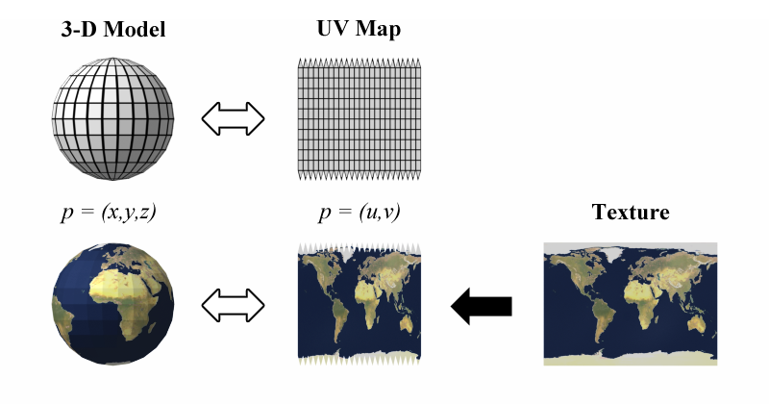


テクスチャリングにおける数学
UVマッピング → ポリゴンに画像を貼り付けるイメージ。
$$u=0.5+\frac{arctan2(d_{z},d_{x})}{2π}$$
$$v=0.5−\frac{arcsin⁡(d_{y})}{π}$$

Slide 16
3. Rendering

Slide 17
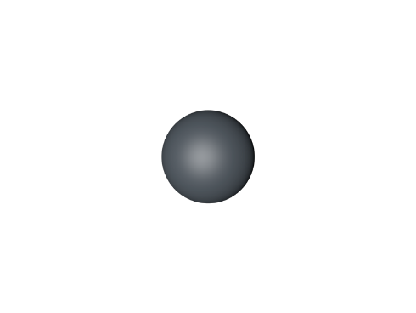
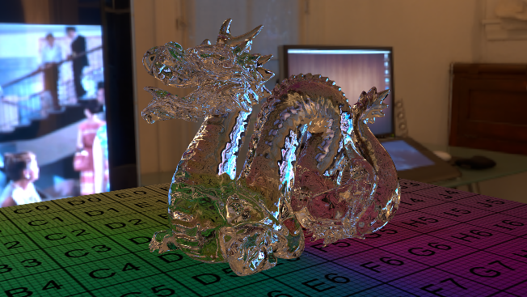

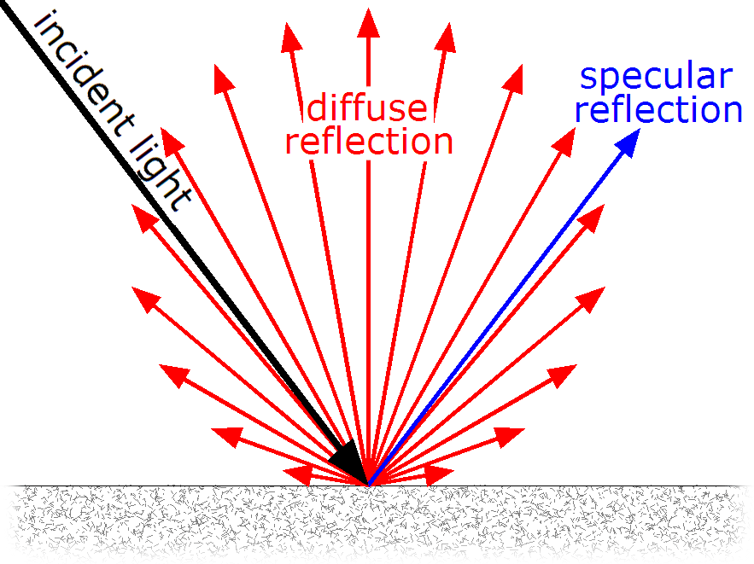
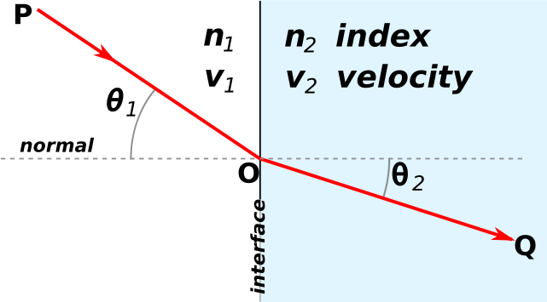
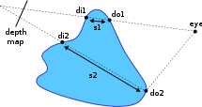
レンダリングにおける物理学1
マテリアル(材質)の定義 → シェーダー
Diffuse Shader
Refraction Shader
Subsurface Scattering

Slide 18
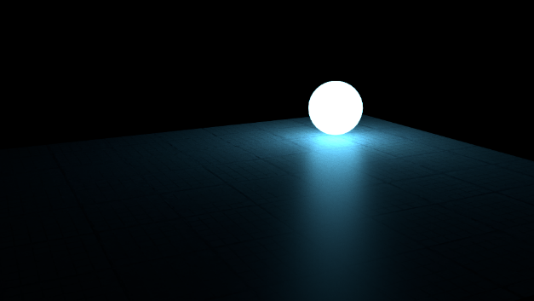
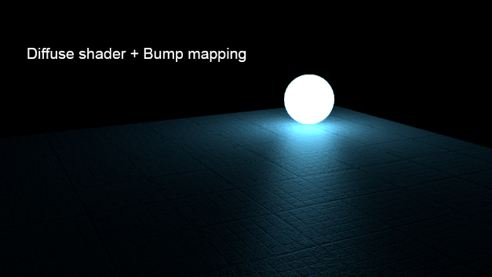
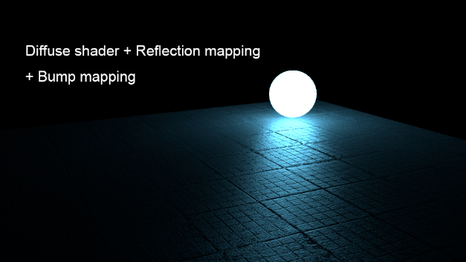

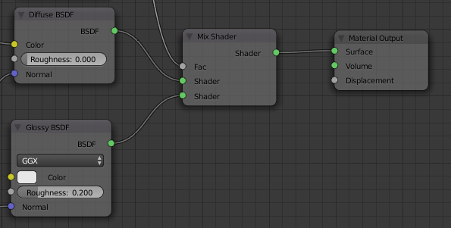
レンダリングにおける物理学2
もちろん、これらシェーダーはいくつか合成することができます。

Slide 19

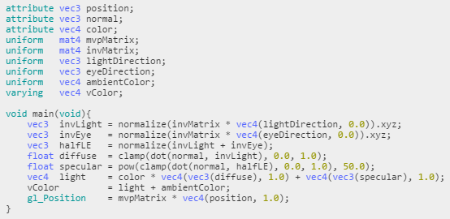
レンダリングにおける物理学3
シェーダーの正体 → プログラム
GLSL (OpenGL Shading Language)
OpenGLってよく聞くけど何？
Open Graphics Library の略称。
どのOSでも動作可能なオープンソースグラフィックスAPIである。
主にGPUで特定の流れ(固定機能パイプライン)に沿って処理される。
GPUの性能が良い = この部分の処理が速い
プログラマブルシェーダー
ユーザーがシェーダーを自由に作ることができる。

Slide 20
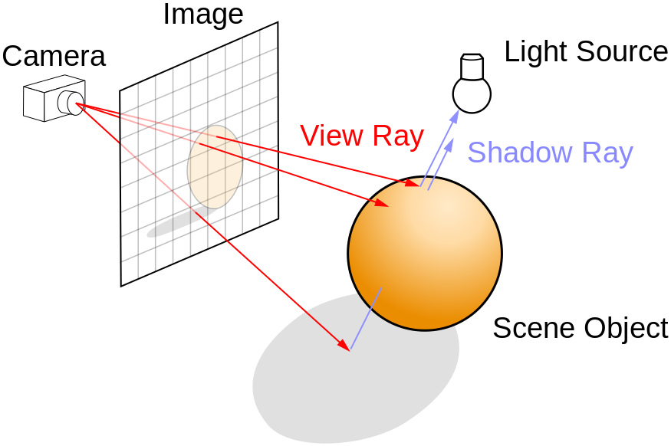
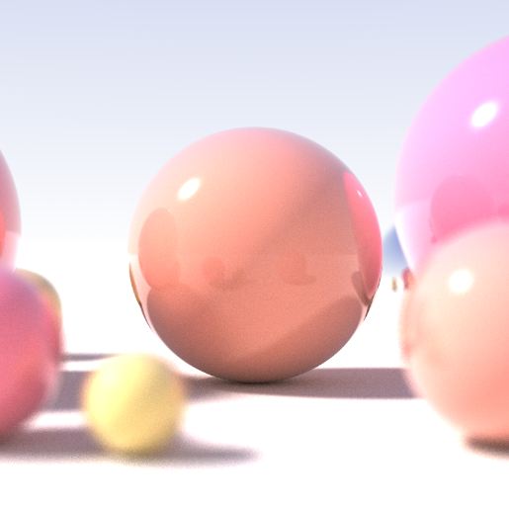
レンダリングにおける物理学4
レンダリング手法→ レイトレーシング, レイキャスティングなど
Ray Tracing
最終出力
いくつかの処理を経て
カメラから光線を発射してオブジェクトと交差判定して描画 = 実際の光線の逆を辿る!

Slide 21
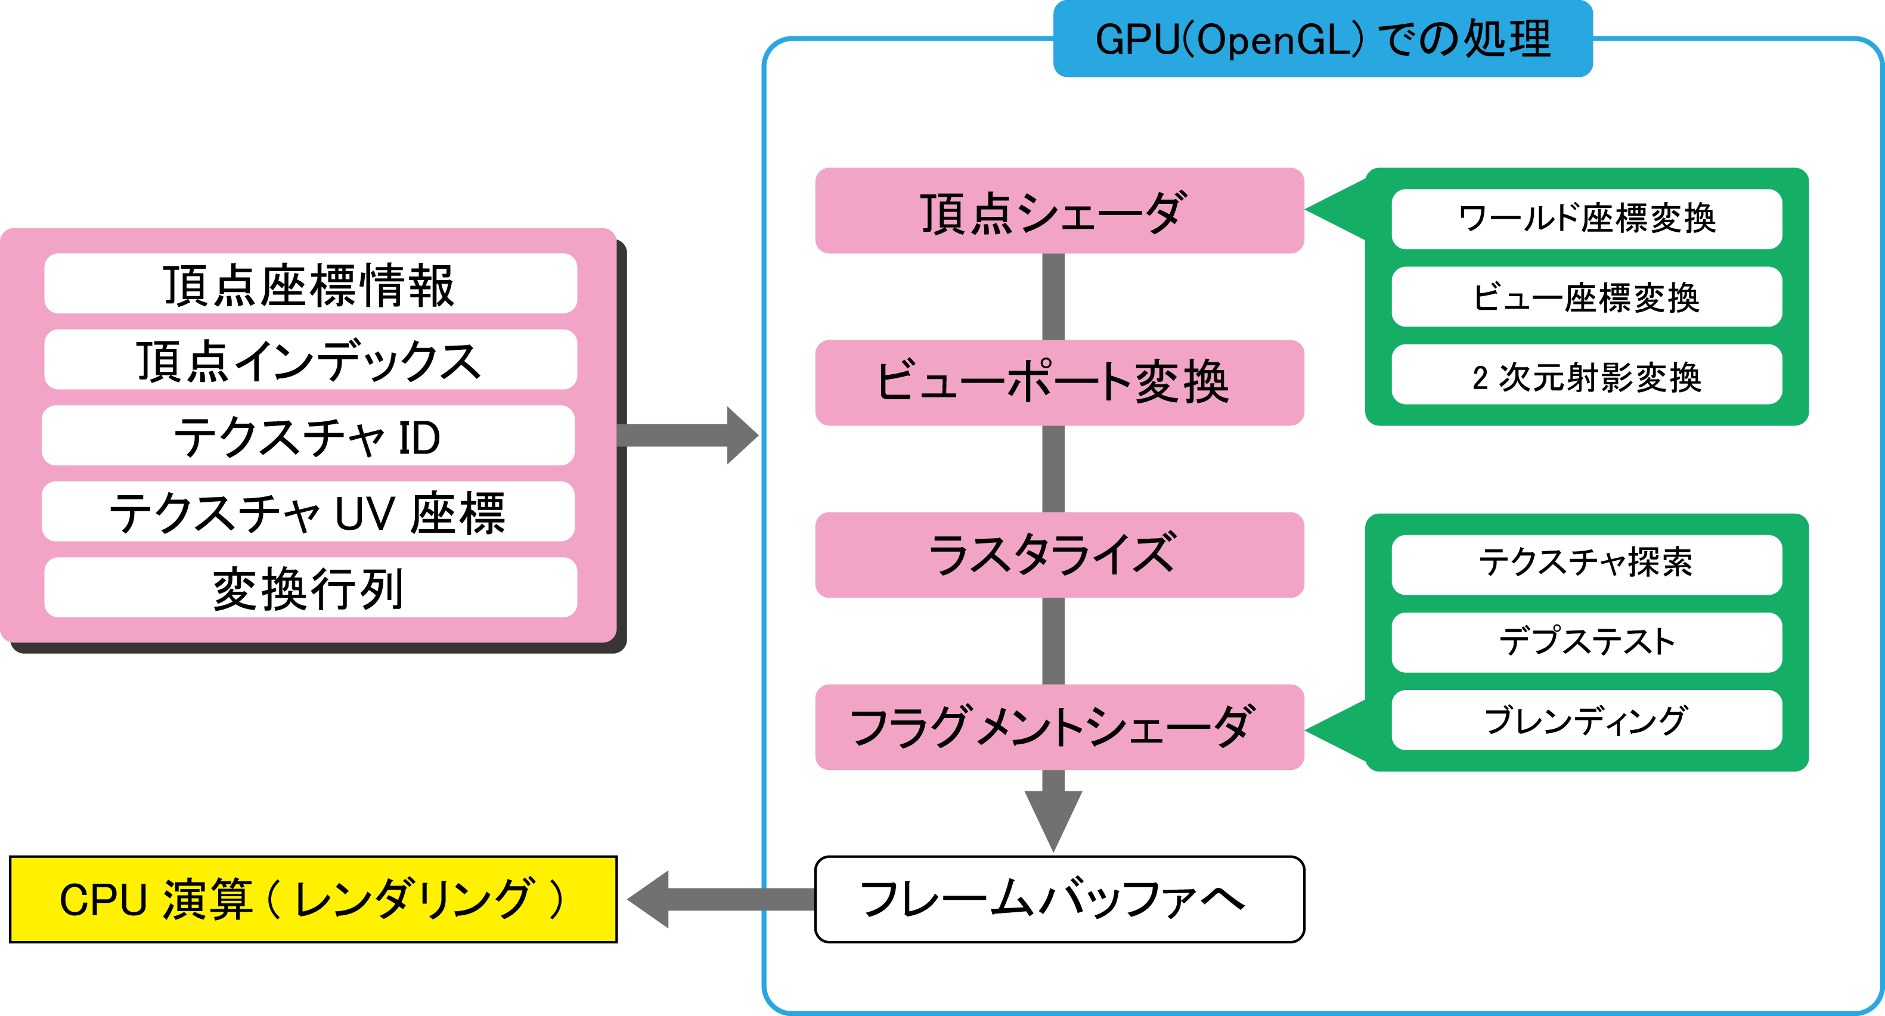
レンダリングにおける内部処理
固定機能パイプライン
ユーザーインプット

Slide 22
あとがき

Slide 23
今回はかなりおおまかに紹介しましたので、消化不良のままの方もいらっしゃるかと思います。
今後時間ができ次第さらに深く掘り下げて解説していこうと思いますので、気長に待っていてください。
また、質問やリクエスト等も気軽にしていただけると幸いです。

